Slide 1
Український живопис 19 століття

Slide 2
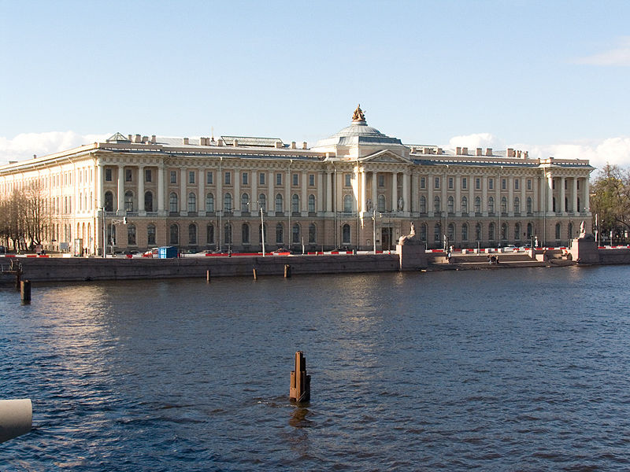
Академія мистецтв у Петербурзі

Slide 3
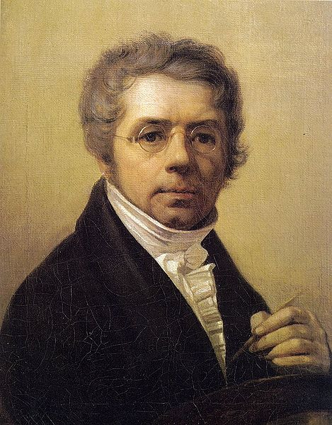
Перехід до реалізму
Олекса
Венеціанов

Slide 4
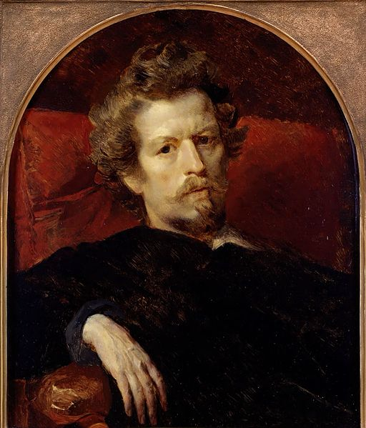
…Карла Брюллова

Slide 5
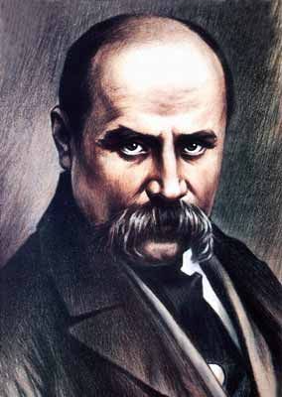
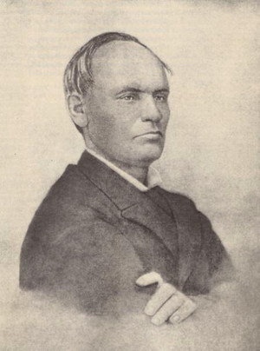
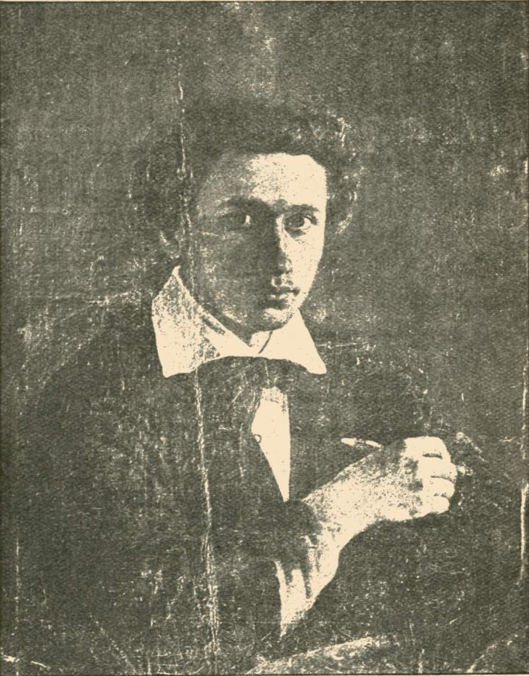
майстри класичного малярства

Slide 6
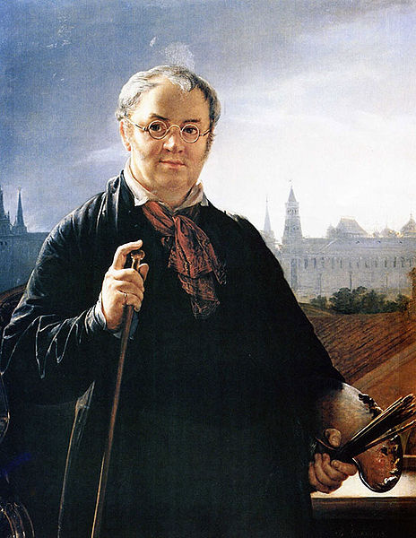
представник класицизму
Василь
Тропінін

Slide 7
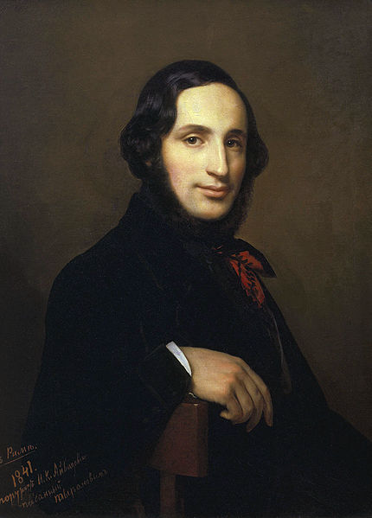
Іван Айвазовський

Slide 8
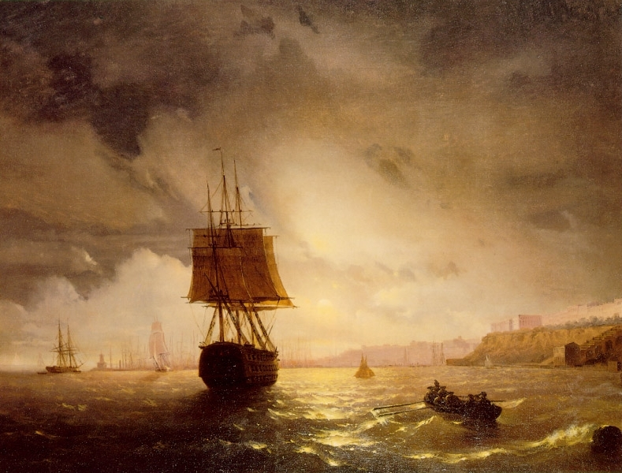
Порт Одеси на Чорному морі, худ. І.К.Айвазовський, 1852

Slide 9
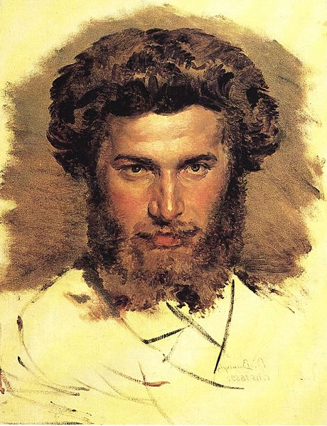
Архип Куїнджі

Slide 10
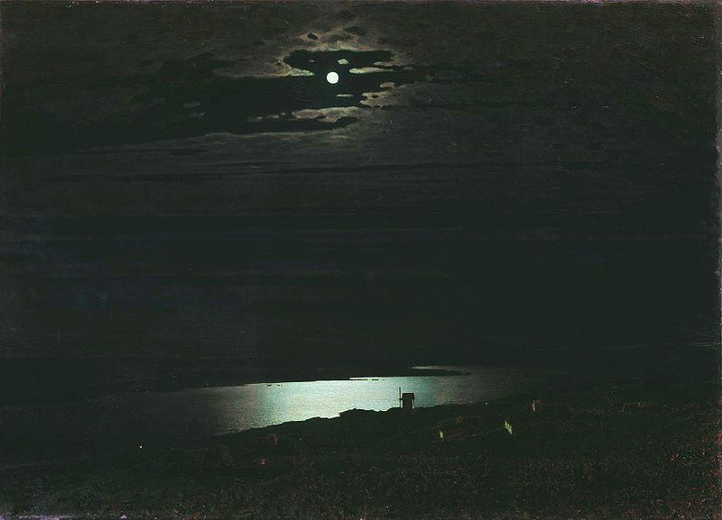
«Ніч на Дніпрі»

Slide 11
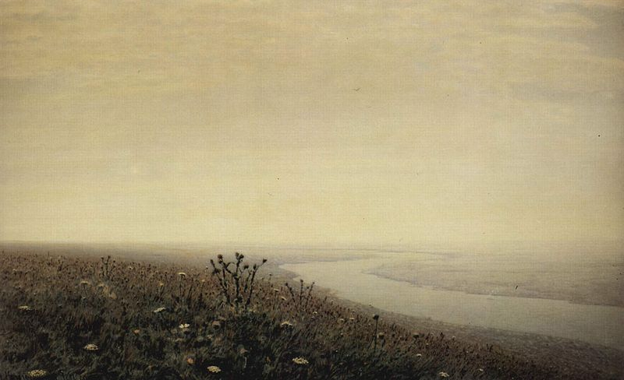
"Дніпро вранці" 1881

Slide 12
Реалізм другої половини 19 століття

Slide 13
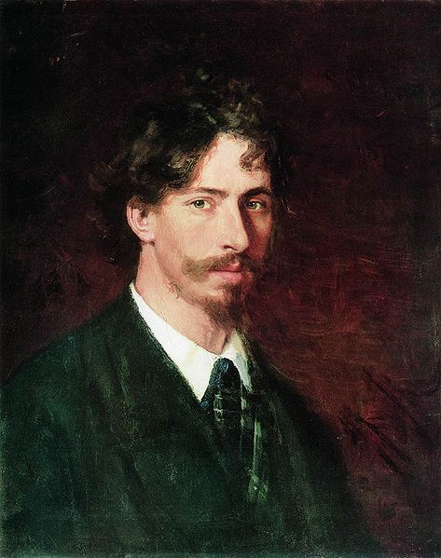
художник-реаліст Ілля Рєпін

Slide 14
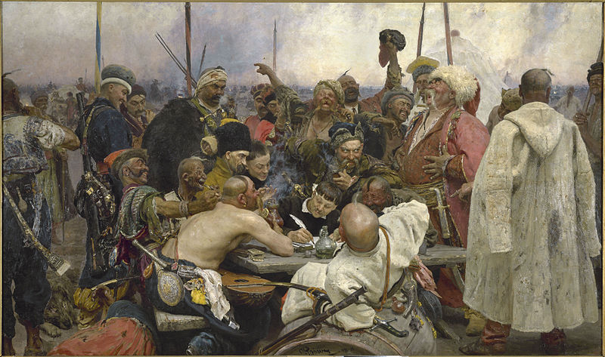
«Запорожці пишуть листа турецькому султану»

Slide 15
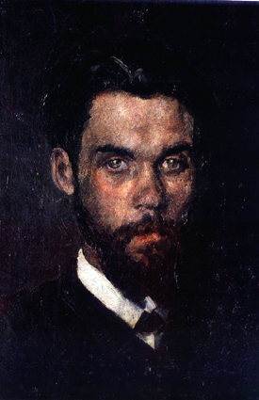
Микола Пимоненко

Slide 16
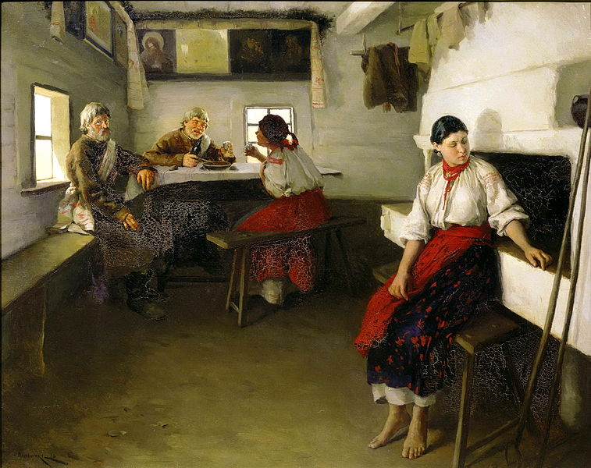
«Свати»

Slide 17
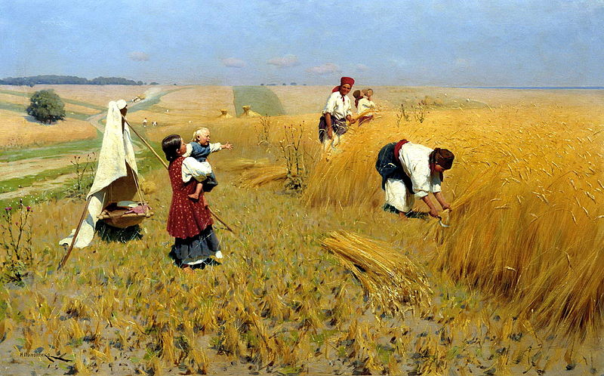
«Жнива на Україні»

Slide 18
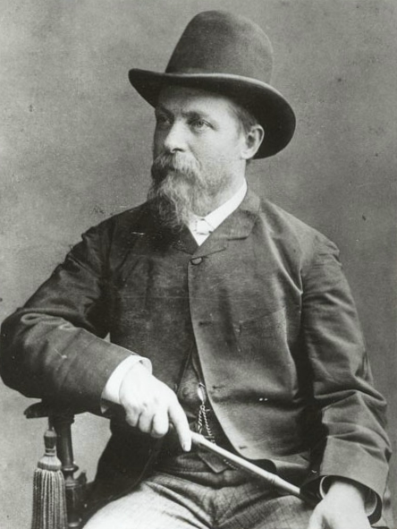
«Шукач сонця»
Володимир
Орловський

Slide 19
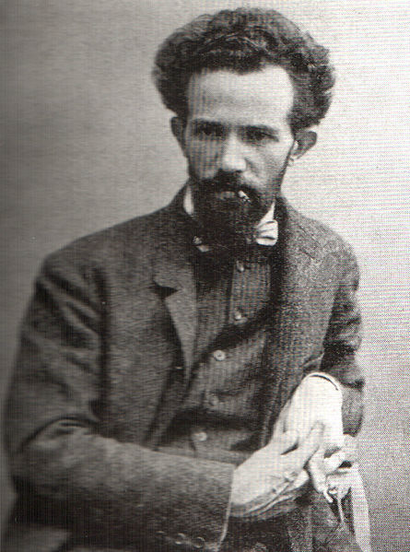
Олександр Мурашко

Slide 20
Альбом « З української старовини»

Slide 21
Дякуємо за увагу!

